Slide 1
Slik skriver du godt innhold på uib.no
Her kan du skrive enhet/tilhørighet. Sett blank hvis dette ikke er aktuelt. Innhold i dette feltet styres her: Meny -> Sett inn (Mac=Vis) -> Topptekst og bunntekst
2017

Slide 2
Målgrupper og kanaler
Hva ønsker vi at uib.no skal være?
Hvilke regler plikter vi å følge?
Hvem ønsker vi å nå?

Slide 3
Nøkkelspørsmål før man skriver
Hvem?
Hva?
Hvor?
Når?
Hvorfor?
Hvordan?

Slide 5
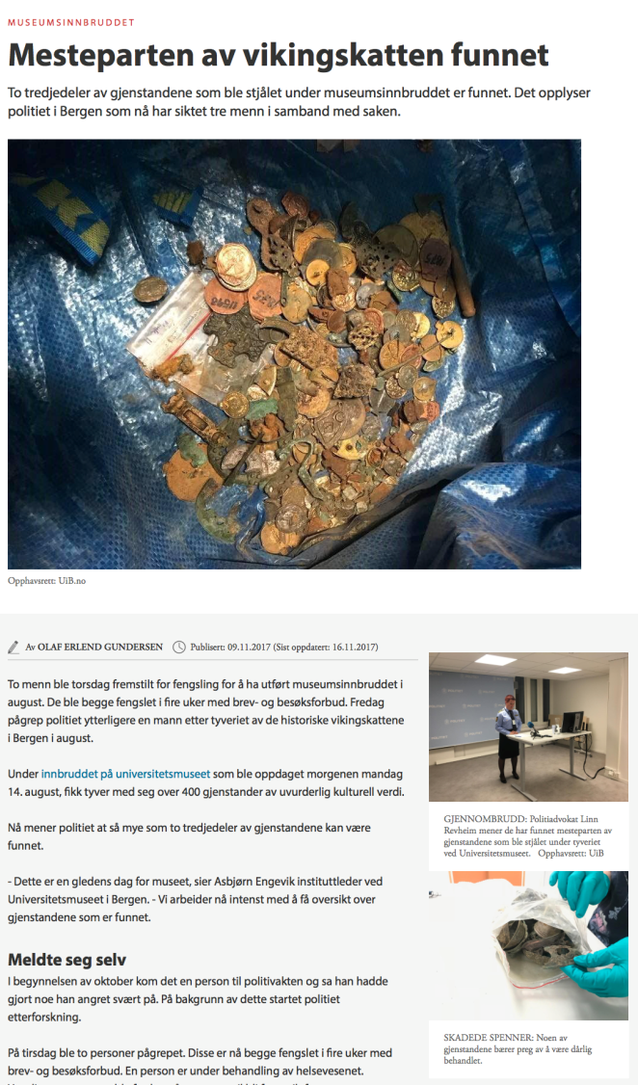
Nyheten

Slide 6
Tittel og ingress
Tittel
To-fem ord
Oppsummerer brødteksten
Ingress
En-to korte setninger
Utdyper overskriften
Notes:
Stikktittel:
Stikktittelen skal ikke være det samme som tittel.
Stikktittel kan være tema, kategori – ev. ingen stikktittel i det hele tatt.

Slide 7
Titler blir ekstra synlige
Notes:
Titlar er ofte dei som vert synlege, og må fortelje noko. Googlesøk, uib-weben, etc.

Slide 8
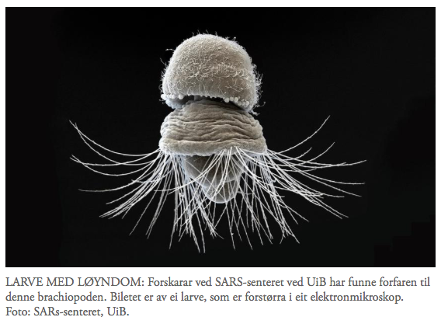
Bilde og bildetekst
Bilde
Bildet må være relevant, og illustrere saken
Finn bilder på Colourbox, Fotoweb, UiBs Flickr konto, eller med Creative Commons-lisens
Bildetekst
Tips: Innslagsord
En-to setninger
Navngi personer på bildet
Forklar situasjonen på bildet/trekk frem et poeng fra saken
Krediter fotograf og rettighetshaver
Bruk av illustrasjonsfoto bør gå tydelig frem
Notes:
For at nyhetssaker, infoartikler og kalenderoppslag skal kunne hentes frem på forsiden til uib.no eller ansattsidene, så må siden ha et bilde (stort og/eller lite)

Slide 9
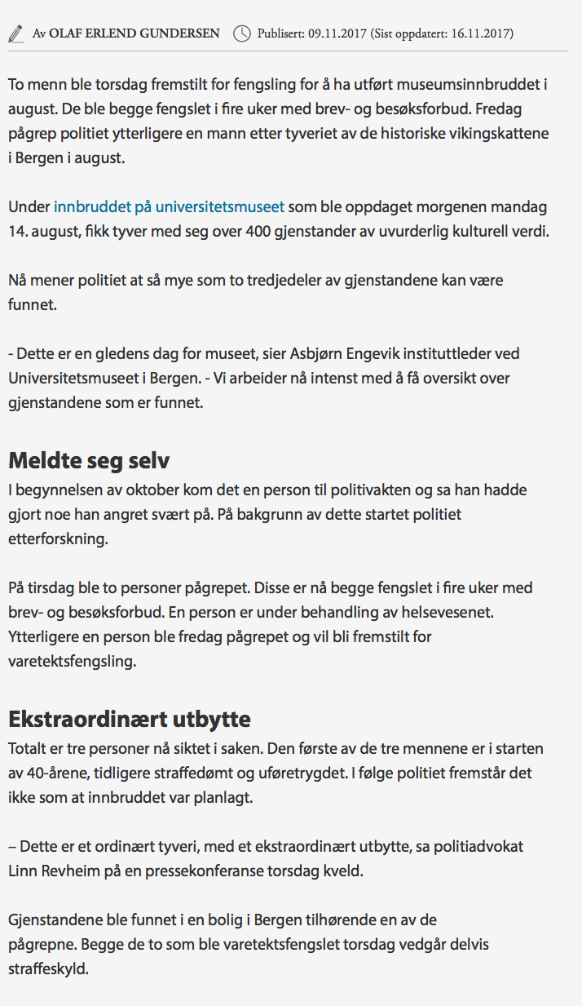
Brødteksten
Ca 2-3200 tegn
Svarer på spørsmålene: Hva, hvor, når, hvem, hvorfor og hvordan
Start med det viktigste
Korte avsnitt
To eller flere mellomtitler
Mellomtitler bør være mer enn ett ord

Slide 10
Infoartikler
Hva vil jeg oppnå med denne teksten?
Hvorfor skriver jeg teksten?
Leserne er oppgaveorienterte.
Hva skal brukerne utføre på denne nettsiden?
Hvilken oppgave vil de ha løst?
Finner de svaret i din tekst?

Slide 12
Lenker i tekst
Lenke til personsiden til kontaktpersoner
Lenke til fakultet, institutter og sentre første gang de nevnes i teksten
Lenke til nettsteder som siteres
Bruk relevante lenker
Vær tydelig på lenking til eksterne nettsider
Eks: Bestemmelser om forsikring i forbindelse med feltarbeid og tokt, finnes i Retningslinjer for feltarbeid i staten (lovdata.no)
Notes:
Lenkene skal være lette å finne på siden.
Lenketeksten må beskrive tydelig hvor lenken fører.
Lenketeksten skal signalisere at her kan bruker utføre en handling (les, åpne, finn)
Lenkene må virke! Husk at det er ditt ansvar at lenkene ikke blir brutt. Test lenkene!
Lenkene skal være tydelig markert dersom de lenker til annet enn html-dokumenter.
Eksempel: Last ned hele kommunikasjonsplattformen(pdf)

Slide 13
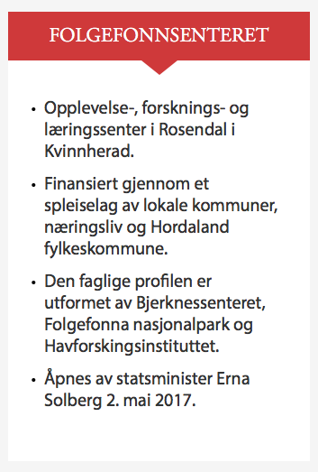
Faktaboks
Bakgrunnsinformasjon til saken
Bruk kulepunkter
Korte setninger– unngå en lang faktaboks. Del opp i tema.
Vis kilder
Kontaktinformasjon

Slide 14
Kort om formatering
Mellomtittel: ”Heading 3”
Faktaboks: ”Heading 3”

Slide 15
Kalenderoppslag
Notes:
Noen enkle råd til hvordan lage en god kalenderoppføring.
Målet for de fleste bør være at arrangementet (seminar, kurs, konferanse, gjesteforelesning) gjøres så interessant som mulig.
Generelt:
Tid, sted, kontaktperson og type arrangement skal alltid være fylt ut.
Skriv tydelig kven som er målgruppe. Er det internt, kun for påmelde eller for alle interesserte?
Er det kun for særlig inviterte? – man trenger ikke legge alt i UiBs kalender.
En norsk kalenderoppføring på de norske sidene – en engelsk på de engelske sidene.
Slett gamle kalenderoppslag (avpubliseringsdato) Få arrangement som har arkivverdig status.
Tekst
Kort tittel som forklarer kva arrangementet er – gjerne en tittel som stikker seg ut.
Ikke titler som kun sier: Gjesteforelesning
Husk at i søk så er det vanskelig for bruker å lete frem relevante arrangement når flere fakultet og enheter har gjesteforelesninger hver dag.
Kort ingress, og bør være utfyllende for informasjonen i tittelen.
Brødteksten bør si litt mer om arrangementet, foredragsholdere eller problemstillinger som blir tatt opp.
Lenker til egne nettsider for konferanser o.l., lenker til påmeldingsskjema, vil det bli servering, koster det noe – husk alle slike praktiske opplysninger!
Bilde
Med et godt bilde kan saka løftes opp på forsidene til ulike områder på uib.no og ansattsidene.
Finn bilder av foredragsholdere eller bruk illustrasjonsfoto av tema.
Klarér alltid bruk av bilder. Skriv navn på fotograf/kvar bildet er henta frå.

Slide 16
Notes:
Ikke bruk forkortelser
Stammespråk
Tips: Se over den publiserte saken etter at den er lagret.
Synes du den ser oversiktlig og god ut?
Be gjerne en kollega om å lese gjennom.

Slide 17
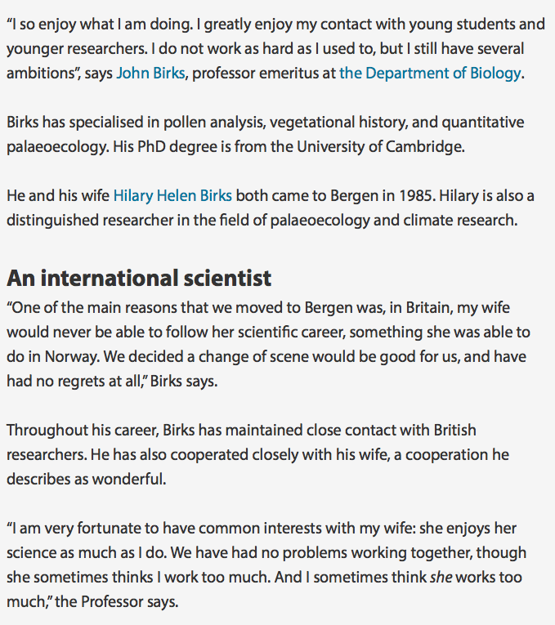
Innhold på engelsk
Norsk på norske sider, engelsk på engelske sider
Britisk-engelsk
Bruk stavekontrollen i skriveprogrammet
Sitater angis med anførselstegn (”) i stedet for sitatstrek
En forklaring for internasjonale lesere?
Hvordan skrives det? Konsulter offisielle nettsider.
Notes:
På de norske sidene publiseres norske tekster. På de engelske sidene, publiseres engelske tekster. Norsk og engelsk innhold på samme side eller område skal ikke forekomme. Dette fører til feiltreff i søk.
Alt innhold som berører utenlandske Målgrupper og fremmedspråklige studenter og ansatte BØR ALLTID oversettes.
Vi anbefaler at det etableres lokale rutiner for oversetting og forutsetter at man vektlegger godt, konsistent og klart språk, også på engelsk.
Dersom oversetterbyrå skal benyttes, er UiB forpliktet gjennom rammeavtale til å bruke Amesto (pt).
For forskningsprosjekter, -grupper og -enheter som ønsker nettinnhold kun på engelsk, er hovedregelen at vi som et norsk universitet må ha en minimums informasjon på norske sider i tillegg.
Eksempel: en kort tekst som beskriver prosjektet/gruppen eller enheten og en tydelig lenke til engelske sider i tillegg til kontaktinformasjon. Tilsvarende minste informasjon skal finnes på engelsk for nettsider som har norsk som hovedspråk. For annet innhold bør tittel og ingress være oversatt til riktig språk, mens brødteksten skal inneholde en tydelig lenke til originalt innhold.
Kommunikasjonsavdelingen har rett til å justere artikler for dårlig og/feil språk, både på norsk og engelsk, og vil ikke løfte noe på forsideplass på uib.no dersom sakens språklige kvalitet er for dårlig.
Forklaring for internasjonale lesere: Terminologi, begrep som ikke lar seg oversette? (Egget)
Av og til må man skrive helt eget innhold/saker for internasjonale studenter/ansatte – holder ikke kun med en ren oversettelse.
Termbase.uhr.n

Slide 18
Sjekkliste for revisjon:
Er innholdet fremdeles relevant?
Kan eventuelt utgått eller gammelt innhold slettes?
Er kontaktinfo til enkeltpersoner eller fellesmailer oppdaterte?
Er innholdet på siden kvalitetssikret?
Virker alle lenker på sidene?
Er den engelske siden oppdatert?
Er alle dokumenter som er lagt ved siden korrekte og oppdaterte versjoner?
Må det lages nytt innhold?
Notes:
Anbefalingen er å gjennomgå publisert innhold to ganger per år for eventuelle oppdateringen og revisjoner.
Slett gammelt innhold / avpubliser. – gjør søket mye bedre.
Bruk Google analytics: Hvilke sider blir besøkt, hvilke sider er ikke besøkt de siste månedene.
Bruk tid og ressurser på å gjøre de meste besøkte sidene gode – slett eller avpubliser sider som ikke blir besøkt.

Slide 19
Ta kontakt med oss!
Teknisk support eller behov for opplæring:
Issue tracker: Webredaktørene
Hjelp til struktur, innhold eller generelle webråd:
Issue tracker: KA, Kommunikasjon

Slide 20
Kommunikasjonsplattformen:
http://www.uib.no/foransatte/83307/kommunikasjonsplattform
Regler for publisering på uib.no:
http://www.uib.no/foransatte/111056/regler-publisering-p%C3%A5-uibno
Sjekkliste for godt innhold på web:
http://www.uib.no/foransatte/111935/sjekkliste-godt-innhold-p%C3%A5-web
Om bruk av bilder på læringsplattformer og nettsider: http://www.uib.no/diguib/opphavsrett
Engelsk terminologi: Termbase.uhr.no

